Slide 1

Deep Learning und AI: Generative Adversarial Networks (GAN)

Slide 2
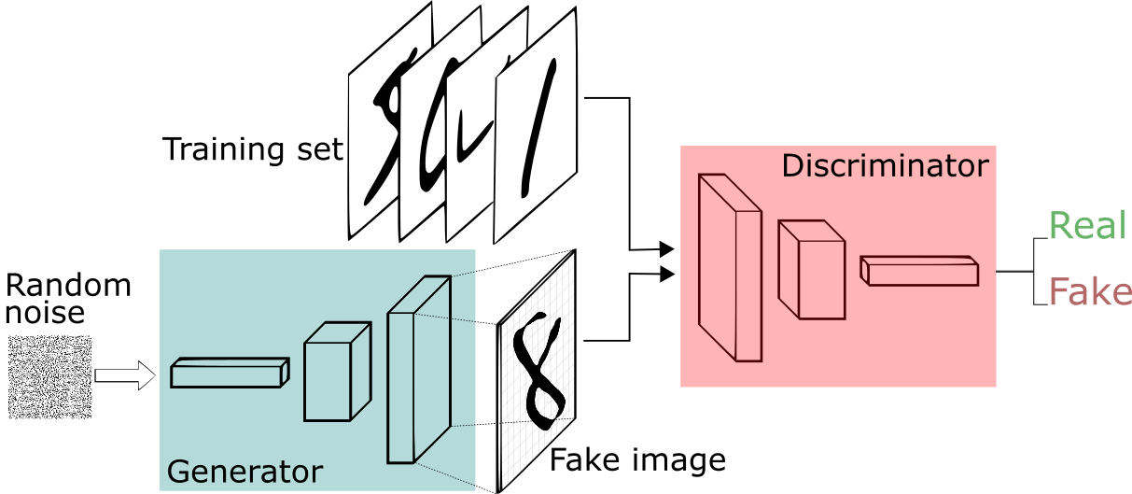
Was sind GAN‘s?
Quelle: https://deeplearning4j.org/generative-adversarial-network

Slide 3
Generative Adversarial Networks
Die Qualität eines Modells
Bei Diskriminativen Modellen kann für die Qualität eines Modells z.B. die Genauigkeit verwendet werden.
Diese stellt dann ein objektives Maß dar.
Bei Generativen Modellen kann dies nicht genutzt werden
Dementsprechend muss der Discriminator einen guten Job machen, damit der Generator sich stetig verbessert

Slide 4
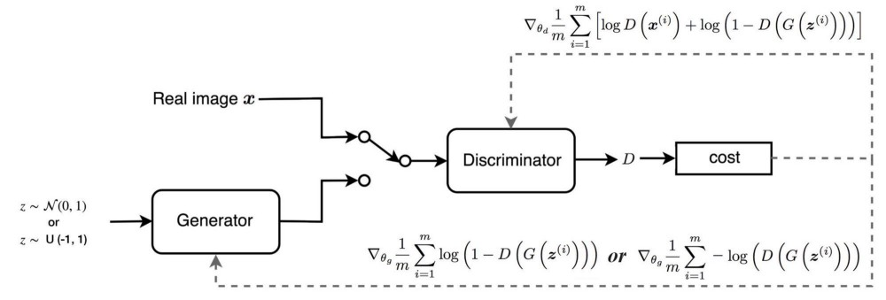
Generative Adversarial Networks
Das Training
Quelle: https://medium.com/@jonathan_hui/gan-why-it-is-so-hard-to-train-generative-advisory-networks-819a86b3750b

Slide 5
Generative Adversarial Networks
Das Testing
Da GAN‘s nicht zum Supervised Learning gehören, gibt es kein Testing wie wir es bis jetzt kennen
Man könnte aber, die Parameter der beiden trainierten Modelle als konstant abspeichern und dann testen, wie häufig ein „Fake Image“ als „Real“ Klassifiziert wird

